Slide 1

ATENSI, SENSASI, PERSEPSI & KESADARAN
S Titin Liana, S.Psi, M.Psi., Psikolog

Slide 2

Otak Komputasional
Digunakan untuk mempersepsi informasi mengenai lingkungan, memahami dunia dan memproses informasi melalui proses sensorik.

Slide 3

TAHAP-TAHAP OTAK KOMPUTASIONAL

Slide 4
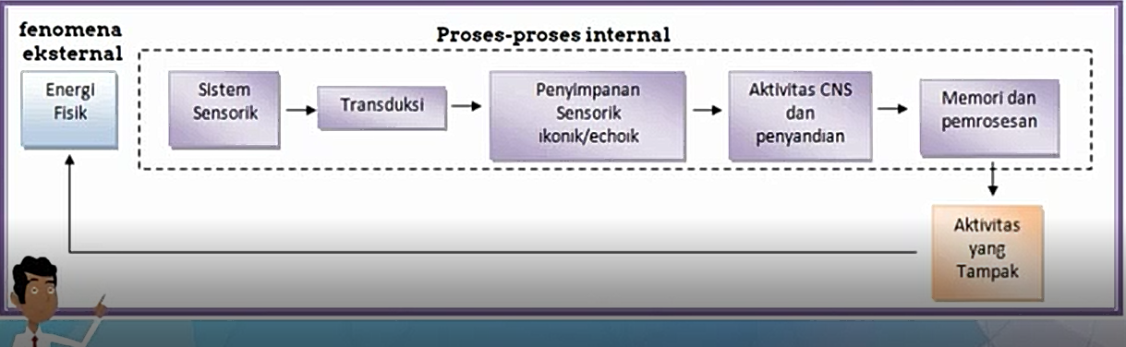

Slide 5

Persepsi melibatkan kognisi tingkat tinggi dalam pengintegrasian terhadap informasi sensori
SENSASI & PERSEPSI
Sensasi mengacu pada pendeteksian dini terhadap energi dari dunia fisik

Slide 6

Bagian-bagian dari Sensasi & Persepsi

Slide 7

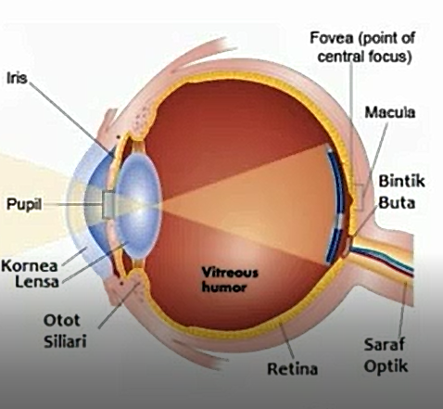
01. Penglihatan
Penglihatan adalah pendeteksian sebuah bagian kecil gelombang elektromagnetik (cahaya) dimungkinkan terjadi karena mata kita memiliki struktur yang unik.

Slide 8
02. Ilusi
Ilusi tercipta ketika persepsi seseorang berbeda dengan realita

Slide 9

02. Ilusi
Apa yang Anda rasakan jika melihat gambar berikut ini?

Slide 10
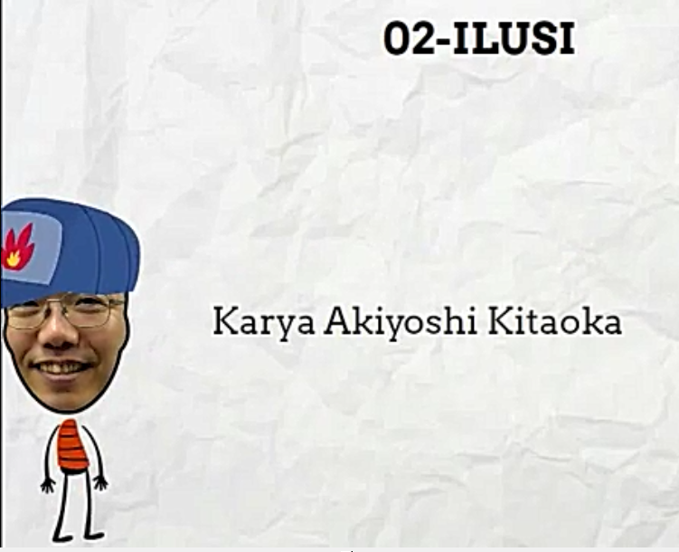

Slide 11


Slide 12

Pada gambar tadi, tampak seolah-olah bergerak karena adanya perubahan kecemerlangan dalam pola-pola lingkaran, yakni dari warna gelap ke warna cerah. Hal tersebut terjadi jika kita memandang secara fokus secara keseluruhan bukan terfokus pada satu lingkaran saja

Slide 13
03.PENGETAHUAN SEBELUMNYA
Cara kita mengolah informasi primer dari dunia sangat dipengaruhi oleh struktur sistem sensorik dan struktur otak kita juga dipengaruhi oleh pengalaman-pengalaman kita yang memberikan makna bagi stimuni

Slide 14
Dapatkah anda menemukan 2 gambar yang berbeda?

Slide 15
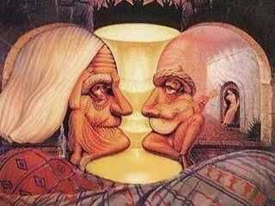

Slide 16
Yah… jika dilihat sekilas hanya terlihat satu gambar dari sepasang kekasih yang tua sedang berhadapan, namun sebenarnya terdapat dua gambar yang berbeda, yaitu gambar orang pada wajah pasangan itu.

Slide 17

Seberapa banyak wajah yang anda bisa temukan pada gambar berikut?

Slide 18
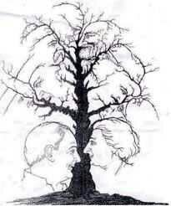

Slide 19

Jika dilihat sekilas, gambar tadi hanya semacam pohon yang sudah mati, namun sebenarnya terdapat 10 gambar wajah.
Beginilah persepsi mengatur dan menginterpretasikan kesan-kesan sensoris.

Slide 20

Gambar apa hayo……???

Slide 21

?
?
?
ATENSI
Atensi adalah pemusatan upaya mental pada kejadian-kejadian sensorik atau kejadian-kejadian mental
?

Slide 22
Kesadaran
Kapasitas Pemrosesan & Selektivitas
Pandangan Neurosains Kognitif terhadap atensi
ATENSI
Kendali terhadap atensi
Pemrosesan otomatis

Slide 23
KESADARAN
KESADARAN ADALAH KEWASPADAAN ATAU KESIAGAAN TERHADAP PERISTIWA-PERISTIWA KOGNITIF YANG TERJADI DI LINGKUNGAN SEKITAR DAN YANG TERJADI DI DALAM DIRI ATAU INTERNAL

Slide 24

Penentuan Prioritas & Akses
Pengorganisasian & fleksibilitas
FUNGSI-FUNGSI
KESADARAN
Pengambilan keputusan & fungsi eksekutif
Monitor-Diri
Deteksi kekeliruan & pengeditan

